Slide 1



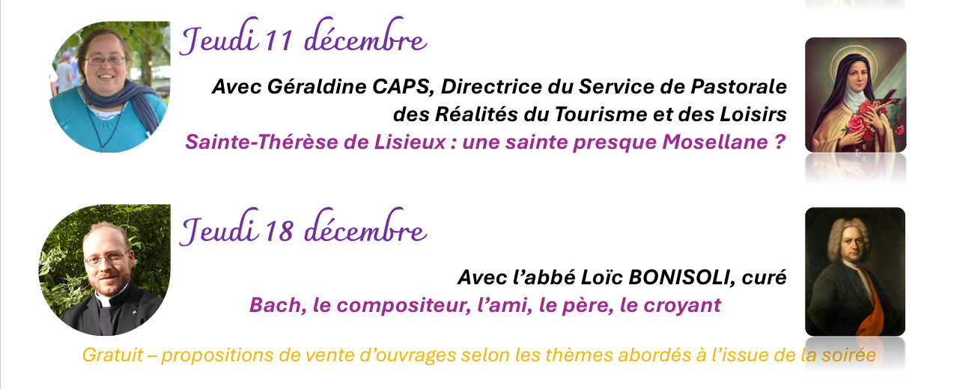
PÈLERINS D’ESPÉRANCE
Passerelle
Messes dominicales
- Samedi 18h00 : Augny
- Dimanche 10h30 : Marly
Nous les grands parents…
Nous sommes encore nombreux à connaître le bonheur d’avoir des petits enfants (nos enfants auront-ils cette chance dans un contexte où le taux de fécondité est en baisse constante ?).
Nous sommes nombreux également à les accueillir avec joie quand les parents travaillent tous les deux, ont des problèmes d’emploi du temps ou souhaitent se distraire un peu…
Mais être grand-mère ou grand père est un « statut » pas si facile à assumer. Entre les consignes des parents à « appliquer à la lettre » et la tendance naturelle à choyer nos chers petits, difficile de trouver le bon équilibre… Entre autorité minimale et « affection augmentée », la porte est étroite.
Alors, bien sûr, chacune et chacun a sa manière d’assumer cette dichotomie et il ne saurait y avoir de recette miracle pour être « à la hauteur » de la situation.
Se pose aussi parfois la question de la transmission de nos valeurs chrétiennes, notamment quand les parents ne pratiquent pas, sont éloignés de la religion voire y sont opposés.
Pour nous aider à y répondre, la pastorale des familles nous propose un programme mensuel de rencontres, intitulé « Café des grands parents ».
Une quarantaine de thèmes peuvent être abordés lors de ces réunions interactives destinées aux paroissiennes et paroissiens de l’archiprêtré. Ce lundi 3 novembre dernier par exemple, Claude THIEBAUT, notre diacre, nous a aidé(e)s à réfléchir sur les problèmes posés par l’utilisation abusive des écrans et sur les alternatives possibles pour limiter le temps passé devant les téléphones, les tablettes, les ordinateurs et autres outils numériques.
A l’heure actuelle, le groupe est composé d’une dizaine de personnes. Il est possible de venir le compléter. La prochaine rencontre aura lieu le 8 décembre (14h15/16h15) sur le thème « la musique et nos petits enfants » animée par Loîc, notre curé. Pour l’instant, nous nous retrouvons au presbytère St Joseph de Montigny-les Metz – 5, rue de l’Abbé Chatelain. Par la suite les réunions pourront se dérouler dans d’autres paroisses de l’archiprêtré.
Contacts : Béatrice DEOM : 06 49 47 44 91
Claude THIEBAUT, diacre : 06 49 59 81 78 GD
NOUS CONTACTER
TÉLÉPHONE : 03.87.62.35.03 / MAIL : stjacques57155@orange.fr
PERMANENCES :
MAGNY (à la sacristie) : mardi 10h-11h
AUGNY (à l’église) : vendredi 9h30-11h
MARLY (au presbytère) : lundi 11h-12h, mardi et jeudi 16h-17h45
Les intentions de messes sont à prévoir le plus longtemps possible à l’avance.
En cas de règlement par chèque, veuillez le libeller à l’ordre de : “Mense curiale”

Slide 2

L’AGENDA DE LA SEMAINE :
Lundi 8 décembre - 17h à Marlymages
Projection du film "Je suis l'Immaculée Conception", des studios SAGE.
" Je suis l'Immaculée Conception " : c'est ainsi que la Vierge Marie se présenta à sainte Bernadette en 1858 à Lourdes. A travers ce docu-fiction, de nombreux experts analysent l'Écriture Sainte pour nous aider à comprendre ce dogme de l'Immaculée Conception. Il nous plonge dans la vie de la Sainte Famille, depuis les noces de Cana jusqu’au Golgotha, mettant en lumière le rôle extraordinaire de Marie dans le plan du Salut.
Dimanche 07 décembre 2025
Messe samedi 06 décembre à AUGNY à 18h00
+ Familles LORRAIN-GIRARD-PICARD, Familles BOURDEAUX-SCHOUMANN
Messe dimanche à MARLY à 10h30 – Fête de St NICOLAS
+ Jacques BAUDOIN et sa Famille; Florent BROCKLY et la maman Isabelle; André et Nicolas TARDIVEAU; Michelle, Louis et Véronique GREINER,
Mardi 09 décembre: messe à 8h45 à la chapelle de MARLY
Jeudi 11 décembre : Adoration à la chapelle à 17h30 / messe à 18h30
Dimanche 14 décembre 2025
Messe samedi 13 décembre à MAGNY à 18h00
+ MR BODART et sa famille; Défunts des Familles SPAETER CHENOT; Maurice DUBOL et Familles NICOLAS-FLORENTIN
Messe dimanche à MARLY à 10h30 – Fête de St NICOLAS
+ Gérard SALFRANC et sa famille; Frédéric LHUILLIER; Michel HENAULT et Famille BECKER.
Mardi 16 décembre: messe à 8h45 à la chapelle de MARLY
Jeudi 18 décembre : Adoration à la chapelle à 17h30 / messe à 18h30
Célébration pénitentielle avant Noël
Vendredi 19 décembre à 18h à St Brice
Rencontre à domicile.
Pour les personnes qui ne peuvent plus se déplacer, le prêtre Loïc BONISOLI propose de vous rencontrer à domicile pour une visite.
Veuillez vous faire connaître en téléphonant au presbytère de Marly au 03 87 62 35 03 les jours de permanence les mardis et jeudis de 16h à 18h.

